Slide 2
基于单片机的密码锁设计与实现
导 师：李红霞
答辩人：张晓宇
专 业：计算机科学与技术（嵌入式）

Slide 3
目录
1 引 言
2 总体概述
3 总体设计方案
4 主要的设计实施过程
5 结论

Slide 4
1.引言
在日常的生活和工作中,住宅与部门的安全防范、单位的文件档案、财务报表以及一些个人资料的保存多以加锁的办法来解决。若使用传统的机械式钥匙开锁,人们常需携带多把钥匙,使用极不方便,且钥匙丢失后安全性即大打折扣。随有科技术的不断发展，人们对日常生活中的安全保险器件的要求越来越高。为满足人们对锁的使用要求,增加其安全性，用密码代替钥匙的密码锁应运而生。密码锁具有安全性高、成本低、功耗低、易操作等优点。
随着人们对安全的重视和科技的发展,许多电子智能锁(指纹识别、IC卡辨认)已在国内外相继面世。但是这些产品的特点是针对特定的指纹较和有效卡，只能适用于保密要求的箱、柜、门等。而且指纹识别识别器若在公共场所使用容易机械损坏，IC卡还存在容易丢失、损坏等特点。加上其成本较高，一定程度上限制了这类产品的普及和指广。鉴于目前的技术水平与市场的接收程度,电子密码锁是这类电子防盗品的主流。

Slide 5
2.总体概述
基于以上思路,本次设计使用 ATMEL公司的AT89C51实现一基于单片机的智能电子密码锁的设计,其主要具有如下功能：
1、设置6位密码,密码通过键盘输入:若密码正,则将锁打开。
2、密码可以由用户自己修改设定(只支持6位密码),初始密码输入成功后才能修改密码。修改密码之前必须再次输入密码,在输入新密码时候需要二次确认,以防止误操作
3、报警功能。密码输入错误1602LCD会出现错误提示、,LED发光二极管提示蜂鸣器连续响三次。密码输入正确时,同样显示
4、密码防掉电消失功能。(24C02）

Slide 6
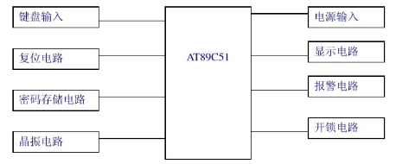
3.总体设计方案
3.1 设计思路
电子密码锁的设计主要由三部分组成：4X4矩阵键盘接口电路、输出LCD1602显示电路。24C02密码保存防掉电数据消失功能，另外系统还有LED提示灯，报警蜂鸣器等。设计原理框图如下：

Slide 7
3.2.关键问题
电子密码锁设计的关键问题是实现密码的输入、清除、更改、开锁等功能：
1、密码输入功能：首先必须选择登陆模式：数字1键以普通用户进入，数字2键高级用户进入。输入密码时在1602LCD上显示“*”每输入一个数子,LCD上向右移一格,同时“*”加一个。至到输入6个“*”为此,若一次性输入大于6个密码，则只保留前6位密码，按“确定”生效。若按“取消”键可以减一位密码密码清除功能,防止误输。
2、密码更改功能：将输入的值作为新的密码。(程序的初始密码是6个0)
3、当密码输入成功后,或者密码修改成功后,LCD上有提示成功字符,同时
LED闪烁提示、蜂鸣器开始奏乐，所有提完成后,回到初始状态。

Slide 8
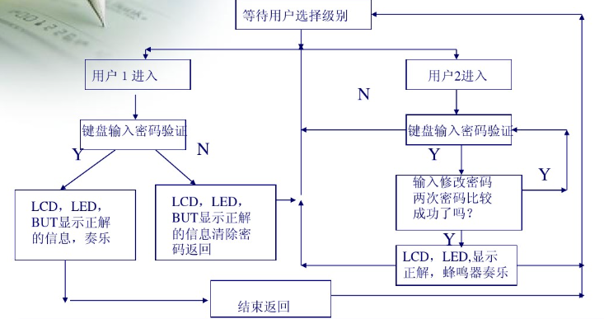
3.3总体方框图

Slide 9
4. 主要的设计实施过程
1、选用ATMEL公司的单片机AT89C51，以及选购其他电子元器件。
2、使用PROUTEUS软件设计硬件电路原理图。
3、使用Keil uVision3软件编写单片机的C语言程序、仿真、软件调试。
4、使用PROTRUS软件进行模拟软、硬件调试。
5、程序优化，拓展功能设计，最后，联合软、硬件调试电路板。完成本次结业设计

Slide 10
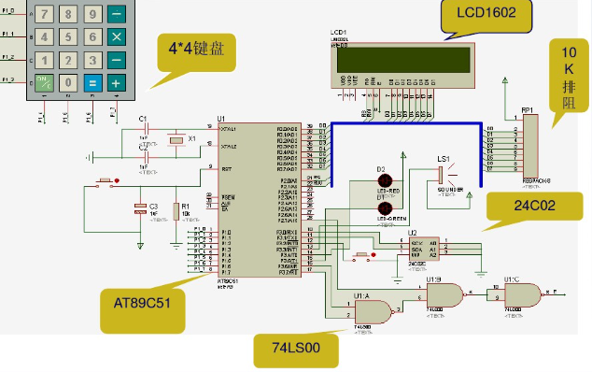
硬件仿真图

Slide 11
5.结论
所设计的系统中包含了AT89C51、LCD1602、LED、EEPROM、蜂鸣器，输入部件（键盘）等部分，通过键盘输入信息功能在LCD，LED上显示，并作出相应指示作用。
在整个设计系统中充分掌握各模块电路的工作原理，对硬件电路进行设计，使用C语言编写全部的驱动程序。本系统用于智能数字密码锁、功耗小、显示直观。
由于个人在知识面和能力方面还有限，再加上条件的限值，智能数字密码锁的保安度等各项指标的提高、诸多功能的完善还需要进一步的研究和开发，此外在完成基本功能的基础上，还需要努力提高软件的效率、硬件系统的稳定性、进一步降低系统功耗等。

